Slide 1
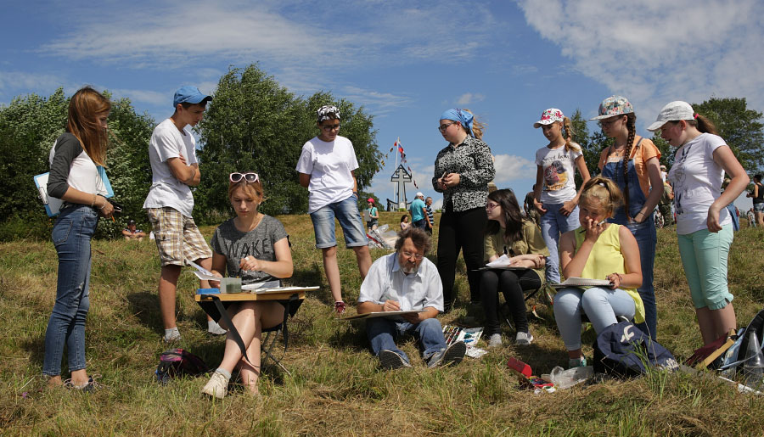

2018
Очные детские художественные конкурсы —
опыт творчества в условиях реальной конкуренции
Муниципальное автономное учреждение дополнительного образования г. Рыбинска «Детская художественная школа»

Slide 2
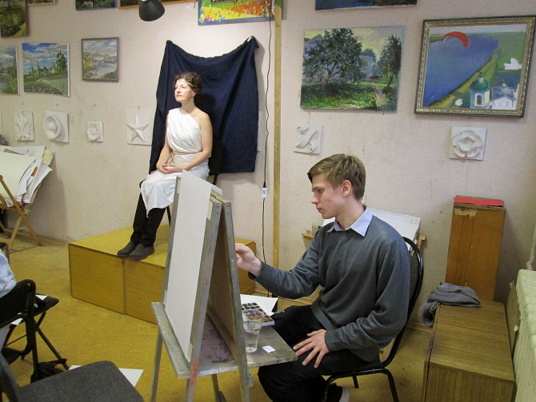
• Уровни конкурсов
1. Одна из основ дополнительного образования
Конкурсная деятельность рассматривается нашей школой как одна из основ дополнительного образования, непременный атрибут здоровой творческой конкуренции.
До последнего времени финансовые возможности школы позволяли нам участвовать в престижных конкурсах, требующих существенных затрат на конкурсные взносы, транспортные расходы, проживание и питание, например:
Всероссийский очный юношеский конкурс «Медный всадник»
(С.-Петербург), 2016 г. Гран-При в командном зачёте;
Конкурс юных художников «Синяя птица» – 2018, третье место в общем командном первенстве;

Slide 3
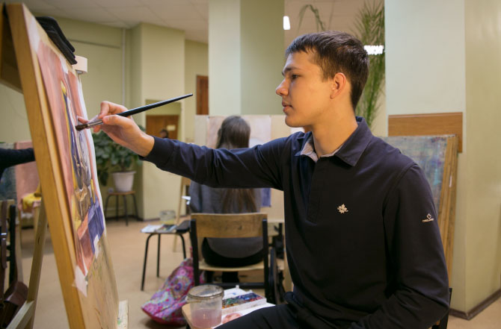
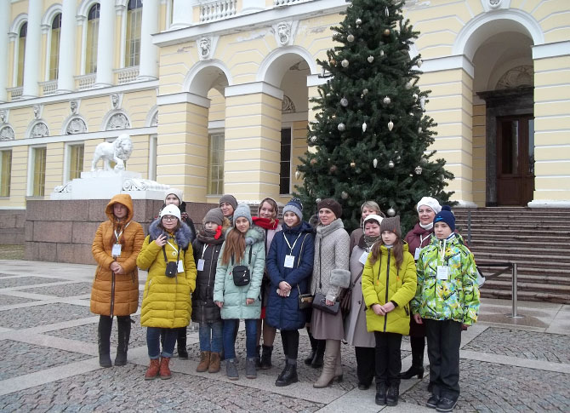
• Уровни конкурсов
Обучающиеся нашей школы принимают участие в крупных общероссийских творческих турнирах, таких как:
Молодежные Дельфийские игры России,
2015 г., С. Постников — дипломом «За художественное раскрытие темы»;
«Молодые дарования России», 2016 г., А. Стратиенко — лауреат общероссийского конкурса;
Всероссийский фестиваль одаренных детей «Уникум» по направлению «Изобразительное искусство», 2017 г. И. Хохлов — финалист фестиваля

Slide 4
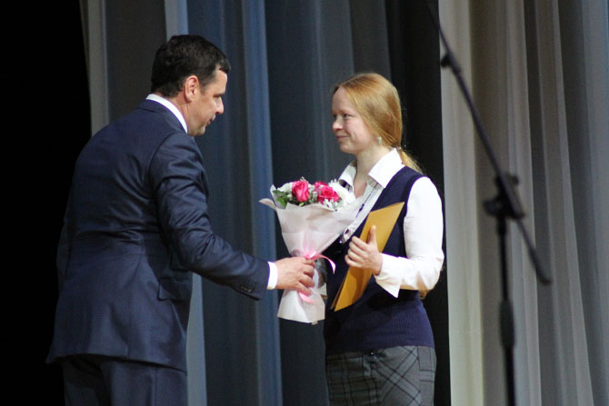
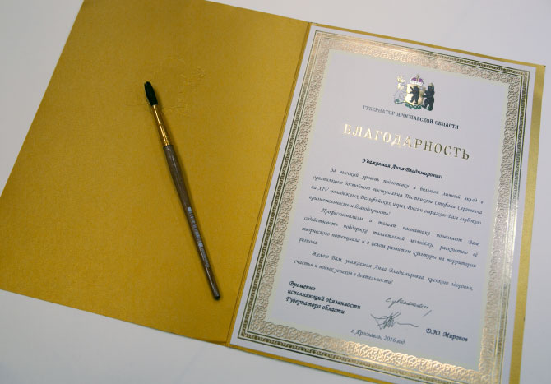
• Уровни конкурсов
Как правило, победители конкурсов высокого уровня претендуют на получение областных или губернаторских стипендий, что, безусловно, отражается на престиже и популярности учебного заведения, наградах, премиях и званиях их преподавателей.
В этих мероприятиях участвуют лучшие из лучших, имеющие за плечами большой опыт успешной конкурсной деятельности. На этих ребят в первую очередь смотрят руководители учебных заведений следующего звена.
Подобный опыт приобретается в конкурсах более низкого уровня — областного, межмуниципального и городского, а также во всевозможных конкурсах, организуемых негосударственными структурами.
301
275

Slide 5
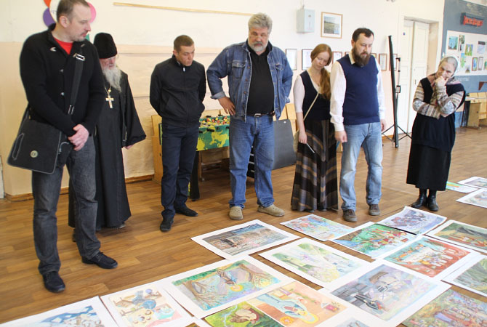
• Форматы конкурсов
2. Очные и заочные конкурсы — какие лучше?
Заочные конкурсы:
предлагают работать дистанционно по заданным темам, определяя сроки и условия подачи работ. Это наиболее комфортный формат конкурса для организаторов и участников. Участники делают работу под управлением, а зачастую — с участием преподавателя и отправляют её на конкурс.
В большинстве случаев, это конкурсы по тематической композиции, поэтому на заочные конкурсы школами отправляется также много работ, близко подходящих по теме — тех, что делаются в рамках отработанной годами программы.
Организаторам остаётся собрать эти работы и подвести итоги в закрытом от публики режиме.

Slide 6


• Форматы конкурсов
К недостаткам заочного формата конкурсов можно отнести:
Высокий риск плагиата;
Чрезмерное вмешательство преподавателя в конкурсную работу;
Участие «старых» работ;
Слабовыраженная, дистанцированная форма конкурентной борьбы.
Большинство этих проблем можно нейтрализовать оригинальностью конкурсной темы, её уникальностью.
Пример плагиата:
Областной конкурс афиши, гран-при, 2017 год
Николай Ларский,
афиша
«Канатаходцы Алихановы»,
1972 год

Slide 7
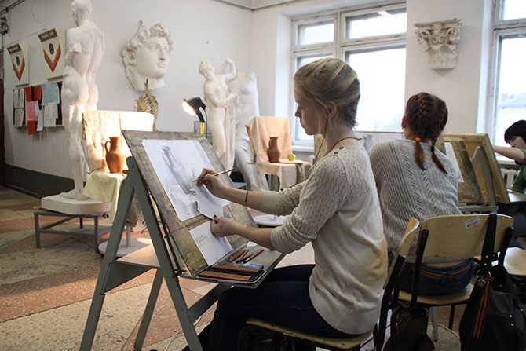
• Форматы конкурсов
Очные конкурсы:
В очном конкурсе необходимо личное присутствие участников. Организаторы осуществляют жесткий контроль за самостоятельностью творческого процесса. Здесь зачастую упор делается на способности юного художника передать натуру изобразительными средствами, либо оригинально выполнить работу на заданную тему.
На очном конкурсе мы имеем наибольшие шансы раскрытия таланта ребёнка ввиду отсутствия возможности подтасовок. Часто именно после победы в конкурсе ребенка заинтересовывает процесс творчества, после одобрения его успеха окружением.
И даже проигрыш может играть на руку творческому росту — психологи выделяют один из видов мотивации – «проигрыш, как стимул приложения дополнительных усилий для достижения цели». То есть, может появиться «спортивная злость», стремление ребёнка доказать свои способности в следующий раз.

Slide 8
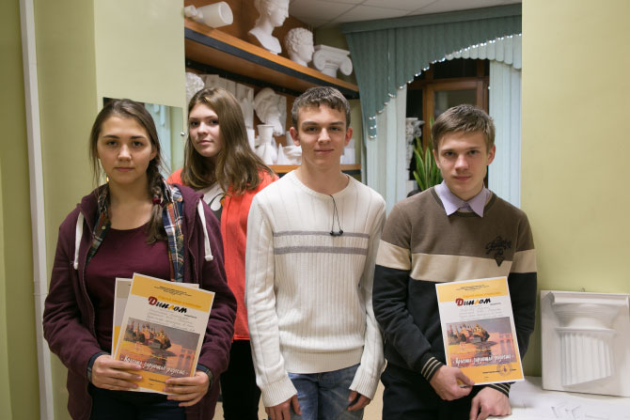

• Форматы конкурсов
Есть и обратная сторона медали — разочарование и потеря интереса к творчеству. Как правило, это происходит у ребят с высокой степенью творческих амбиций и небольшим практическим опытом. Здесь педагогу нужно проявить внимательность и суметь сбить эмоциональную волну.
Кроме того, возможны психологические расстройства ребенка из-за волнения, бытового дискомфорта, осложнений со здоровьем и прочим причинам, к которым преподавателю надо быть готовым.

Slide 9
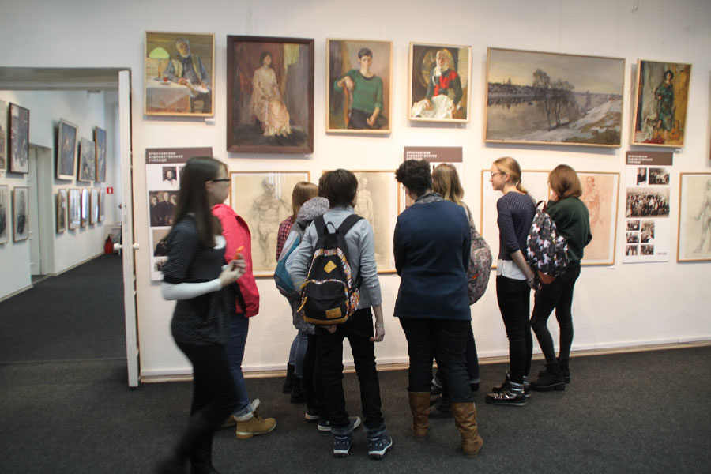
• Форматы конкурсов
Но, как правило, очные конкурсы позитивно влияют на широкую аудиторию участников.
Положительные моменты:
Сплочение команды, ребята лучше узнают друг друга;
Преодоление комплексов и страхов;
Быстрое повышение профессионального уровня, особенно при сопутствующих мастер-классах;
Расширение мировоззрения, приобретение опыта творческих поездок.
Важный аспект конкурсной деятельности — не мешать образовательному процессу. Всегда есть соблазн использовать эту сферу для достижения собственных амбиций преподавателями или администрацией школы.
В нашей школе эта проблема решается за счёт коррекции тематических планов (темы задания) на свободную или сходную с конкурсной тему.

Slide 10
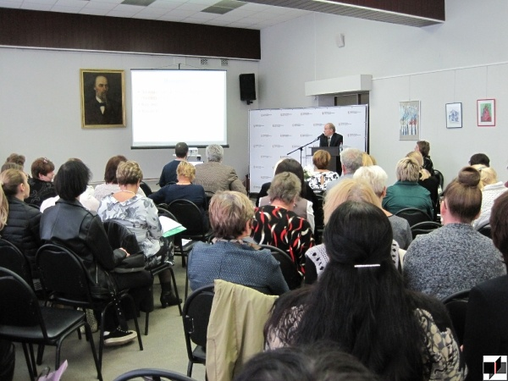
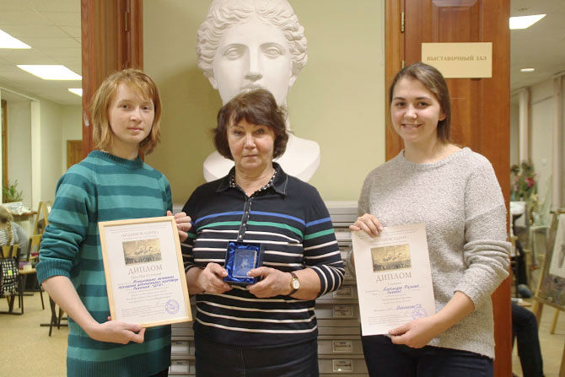
• Конкурсы и аттестация
3. Отраслевые конкурсы против коммерческих
В 2017 году на ежегодной областной конференции «Вопросы сохранения и развития системы образования в сфере культуры и искусства Ярославской области» (УМиИЦ ЯО) остро обсуждался вопрос учёта конкурсных достижений обучающихся при проведении аттестации педагогических работников.
В результате было принято решение учитывать результаты только отраслевых конкурсов.

Slide 11
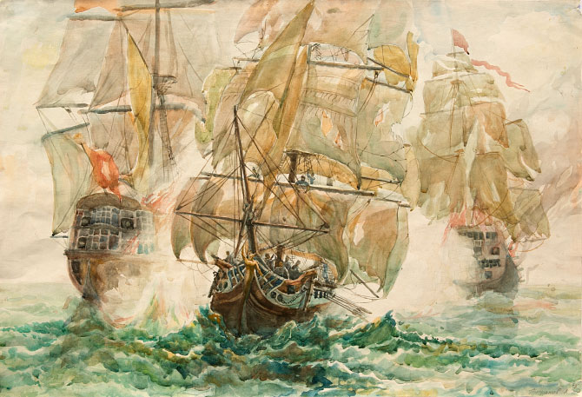
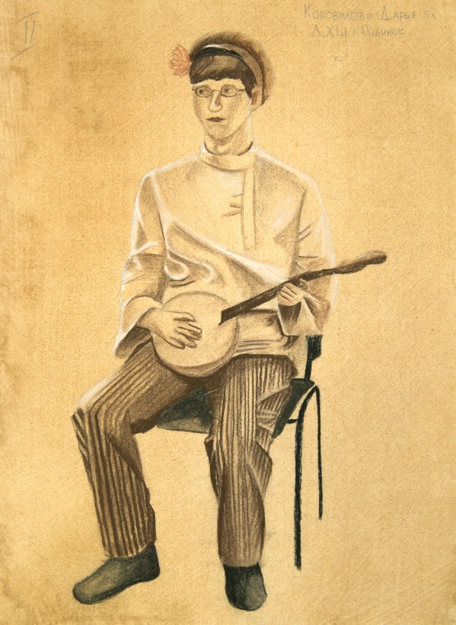
• Конкурсы и аттестация
Учитывая эти аспекты, нашей школой были заявлены три конкурса, два из которых были внесены в официальный межведомственный календарь Учебно-методического и информационного центра работников культуры Ярославской области, таким образом, получившие статус отраслевых — очный конкурс «Наброски» и очно-заочный конкурс «Пленэр на родине Ф. Ф. Ушакова».
«Пленэр на родине Ф. Ф. Ушакова»
«Наброски»

Slide 12
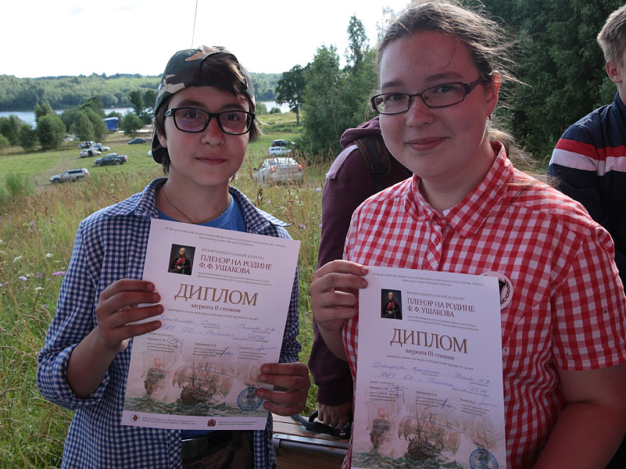
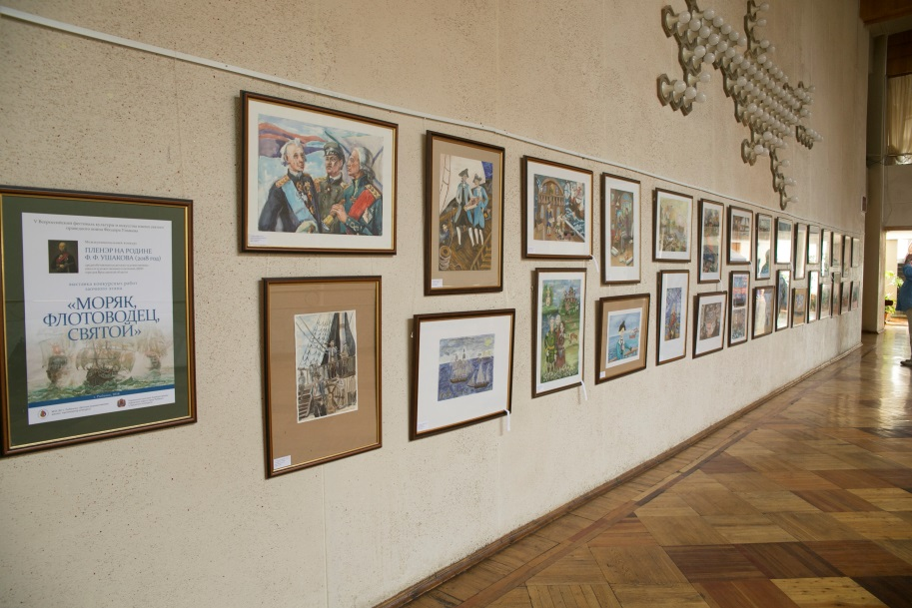
• Конкурсы и аттестация
Работа над включением конкурсов в отраслевой перечень не была лёгкой. Потребовалось в корне пересмотреть конкурсные положения, переработать систему работы жюри в части установления жестких критериев оценки работ.
Важным требованием стала необходимость разработки форм наградных документов, выставочных афиш и т.п., определения объёма и характера призового фонда.

Slide 13
• Характер конкурсов
4. Академическая направленность обучения
В своей работе преподаватели нашей ДХШ руководствуются, прежде всего, принципами академической школы изобразительного искусства.
По мнению директора Ярославского художественного училища Коровина С. М., академический характер подготовки обучающихся максимально способствует их профессиональной ориентации и способствует успешному продолжению образования в учебных заведениях следующей ступени широкой направленности. При этом он отмечает общий низкий уровень композиционных работ обучающихся, в которых присутствует пейзаж. Объясняется это относительно небольшим количеством часов, отводимых предпрофессиональной образовательной программой на пленэр.

Slide 14
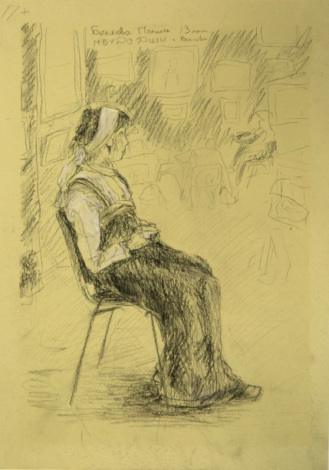
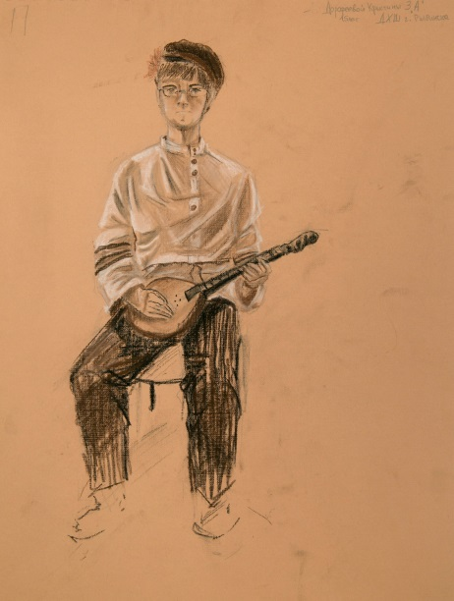
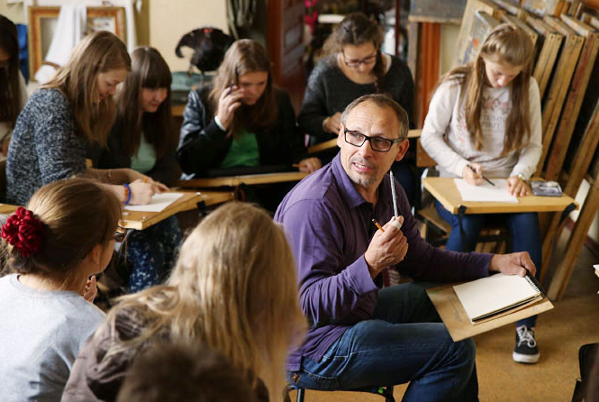
• Наши конкурсы
5. Очный конкурс «Наброски»
Этот конкурс живёт в школе уже семь лет. Название говорит за себя – это конкурс натурных набросков, как правило — фигуры человека в тематическом костюме с элементами интерьера.
Еще до включения его в межведомственный календарь, конкурс имел популярность среди школ Ярославской области и она растёт. Так, в 2016 году в нём поучаствовало 48, а в 2018 году— уже 58 обучающихся ДХШ и ДШИ Ярославской области.

Slide 15
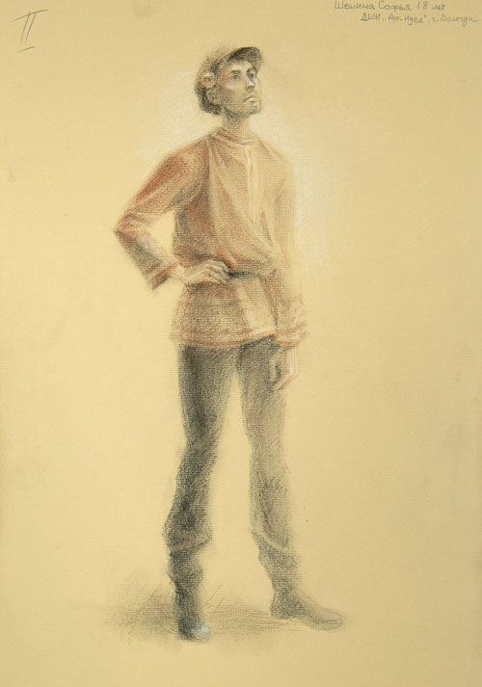
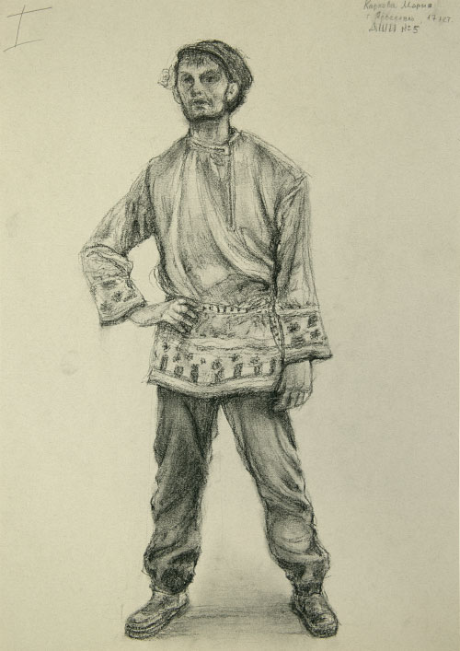
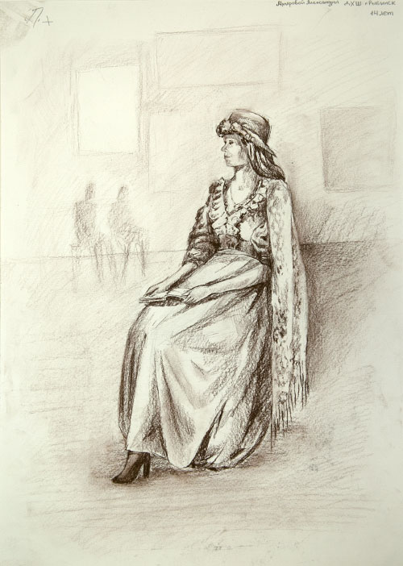
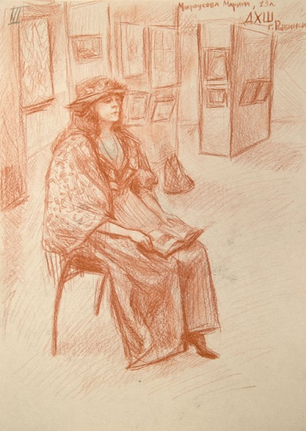
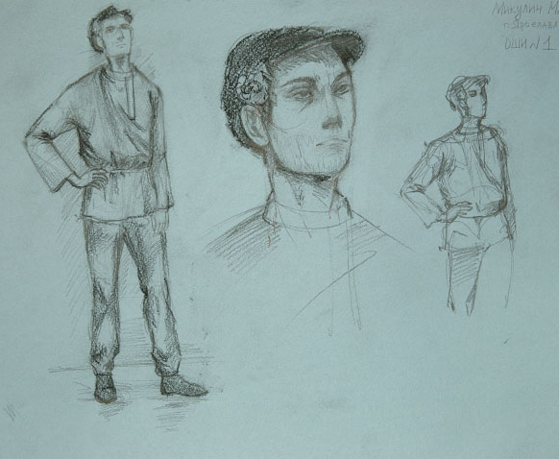
• Наши конкурсы

Slide 16
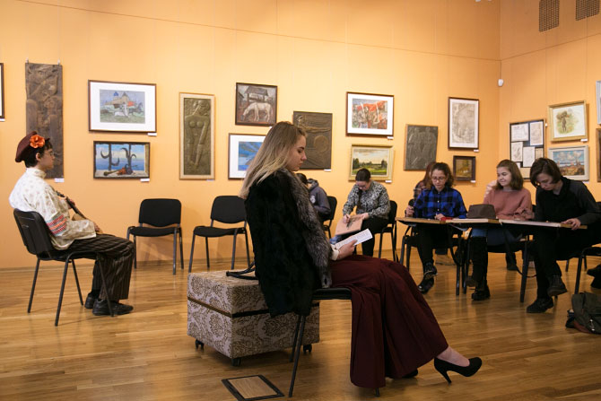
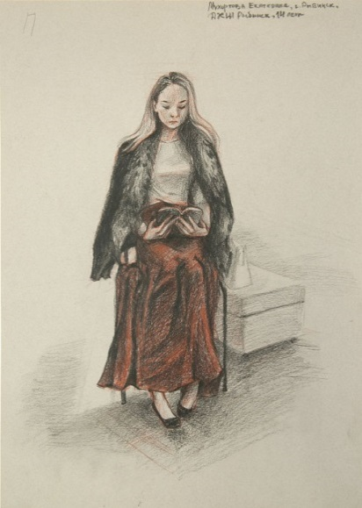
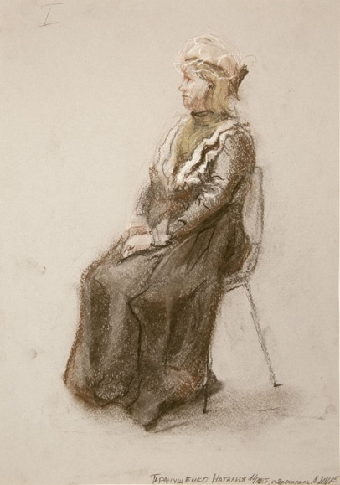
• Наши конкурсы
Изобразительные материалы меняются от конкурса к конкурсу — карандаш, акварель, мягкие материалы — мы чередуем их с целью разнообразить работы, добавить каждому конкурсу своеобразный стиль.
Кстати, особенностью конкурса 2018 года стало его проведение в зале выставки «Пётр Потурай (1940–2016). Известный и неизвестный» в Рыбинском музее-заповеднике. Потурай П. В. был преподавателем рыбинской ДХШ. Его работы создали атмосферу творчества, незримого присутствия уважаемого педагога в аудитории.

Slide 17
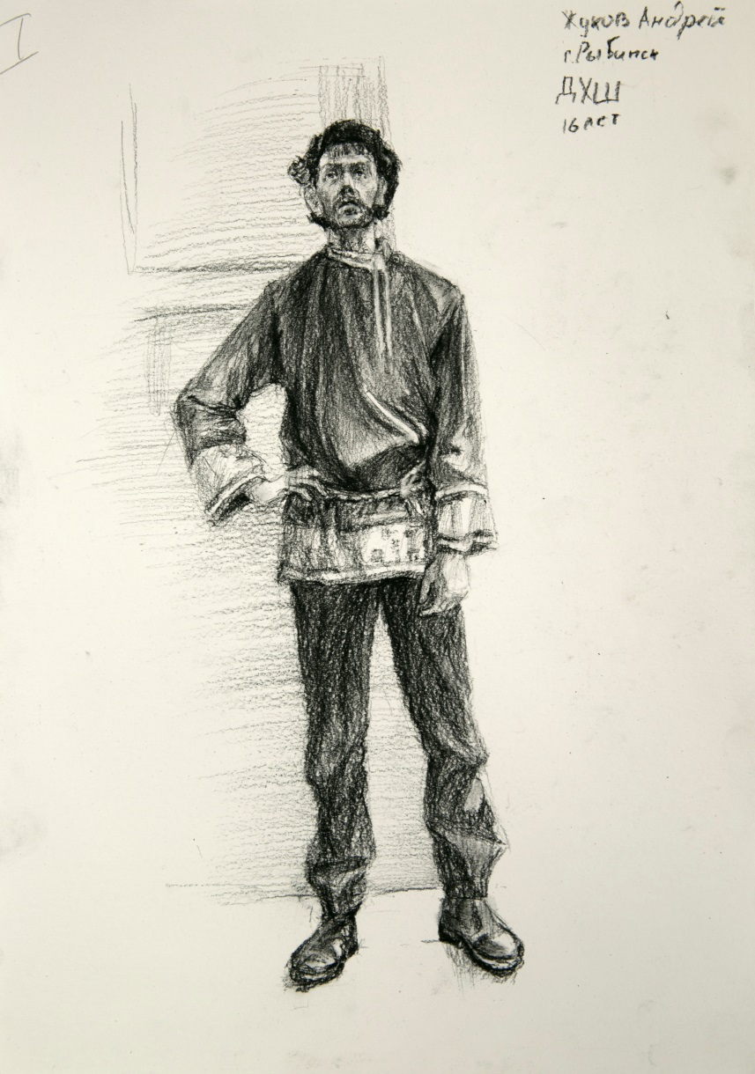
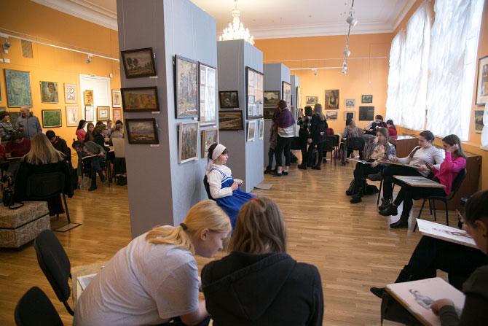
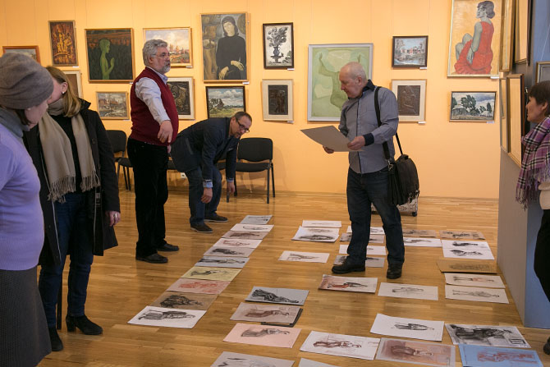
• Наши конкурсы

Slide 18
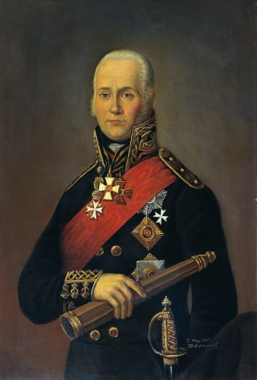
• Наши конкурсы
6. Очно-заочный конкурс «Пленэр на родине Ф. Ф. Ушакова»
Этот конкурс родился в результате учреждения администрацией города Рыбинска Всероссийского фестиваля культуры и искусства имени святого праведного воина Феодора Ушакова, проводимого на родине прославленного адмирала в селе Хопылёво, Рыбинского района.
При разработке этого конкурса мы пошли по пути синтеза очного и заочного формата конкурсов.
Конкурс имеет ярко выраженную историческую направленность, связанную с военно-морскими сражениями Российского флота второй половины XVIII – начала XIX вв. Конкурс раскрывает детям подвиги русских военных моряков искренне и честно служащих своему Отечеству.
Ф. Ф. Ушаков показывает пример настоящего военноначальника, прошедшего боевой путь от младшего офицера до непобедимого адмирала с заботой о ближних и пониманием своего дела.

Slide 19
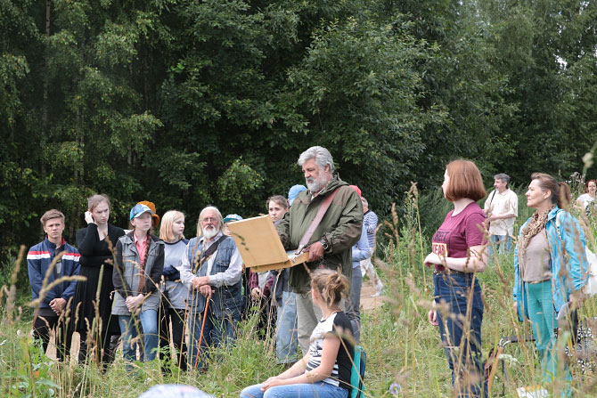
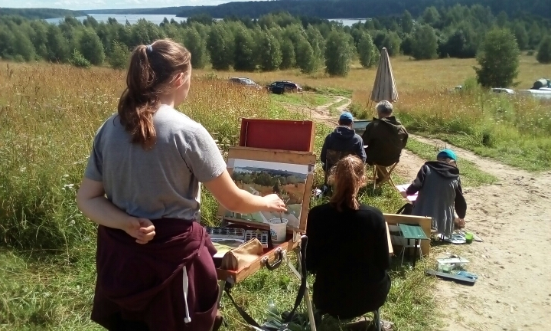
• Наши конкурсы
Работы отражают следующие темы:
В заочном этапе работы повествуют о жизни и примерах служения Ф. Ф. Ушакова своему Отечеству, боевых успехах русского флота под его руководством, подвигах русских военных моряков.
Очный этап конкурса включает в себя мастер-классы по пленэру художников-живописцев из состава жюри конкурса. Оцениваются этюды, выполненные конкурсантами с натуры на месте проведения пленэра на родине прославленного адмирала — в селе Хопылёво.

Slide 20
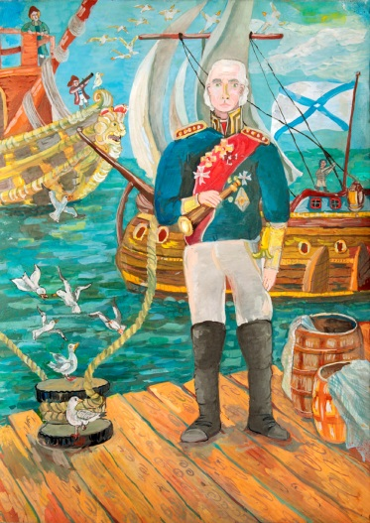
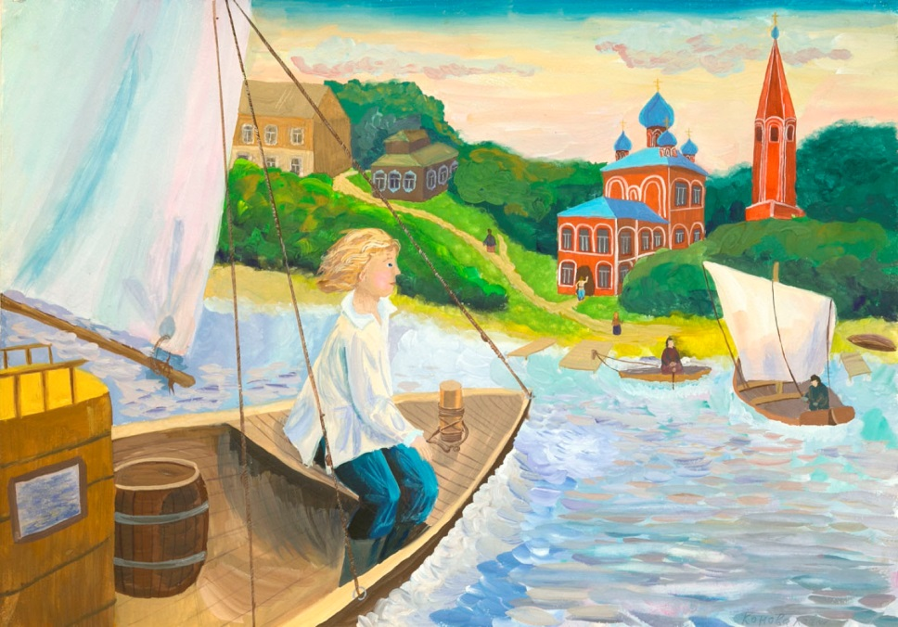
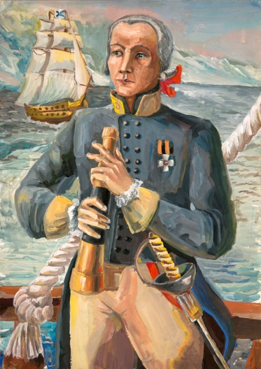
• Наши конкурсы
Плюсы синтеза:
Заочный этап. Мы имеем уникальную конкурсную тему, в которой сведены к минимуму злоупотребления недостатками заочной формы конкурсов. Дети и преподаватели для раскрытия темы должны погрузиться в ту историческую эпоху, разобраться с костюмами, с конструкцией парусных военных судов, с историей сражений и биографией адмирала.

Slide 21
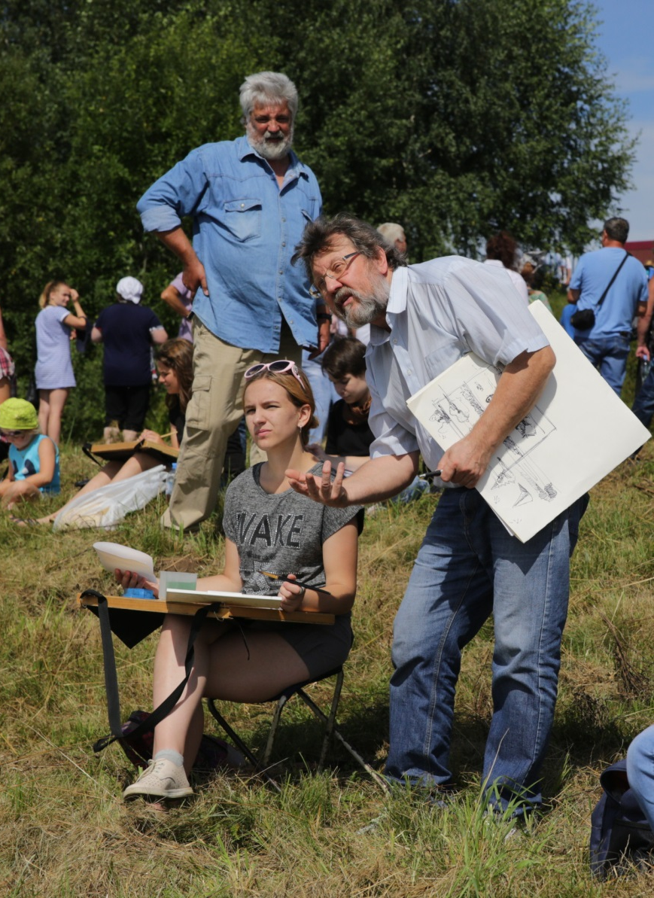
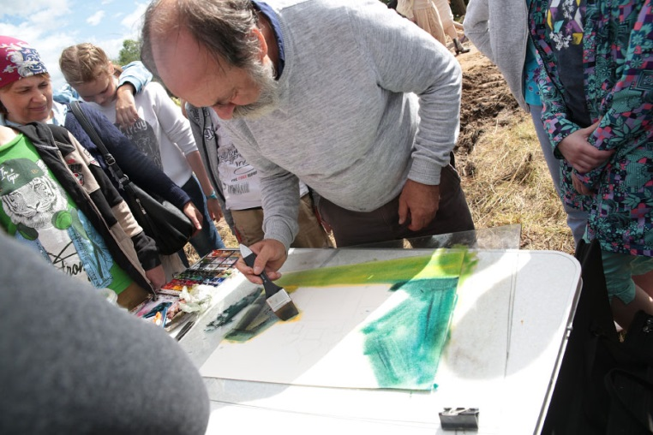
• Наши конкурсы
Плюсы синтеза:
Очный этап. До начала работы над этюдами конкурсанты получают заряд творческой энергии от жюри конкурса — художников с большим опытом преподавания, которые проводят мастер-классы учебными живописными материалами — акварелью и гуашью. В дружественной атмосфере фестиваля максимально раскрываются все плюсы очного формата конкурсов.

Slide 22
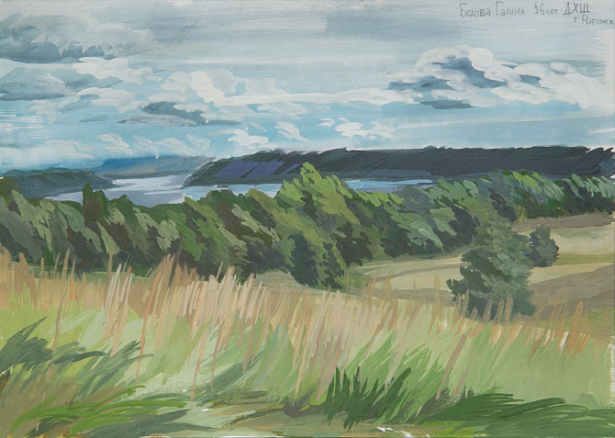
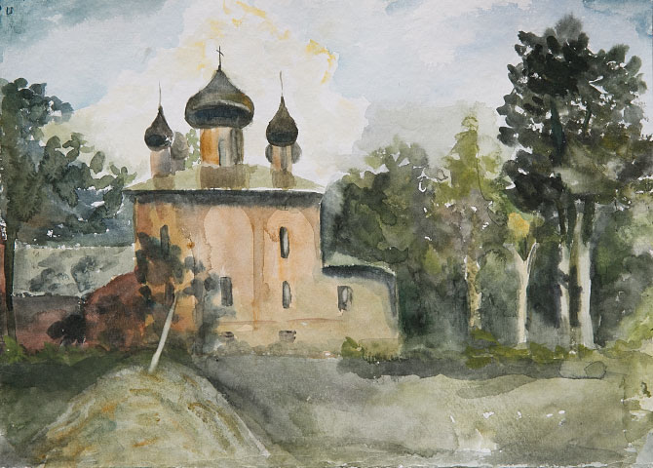
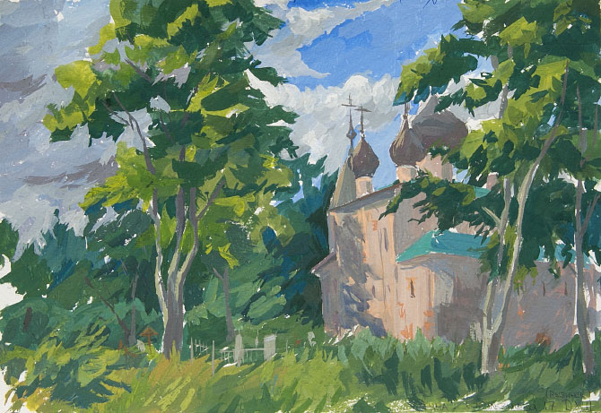
• Наши конкурсы
Работы победителей очного этапа в 2017 году

Slide 23
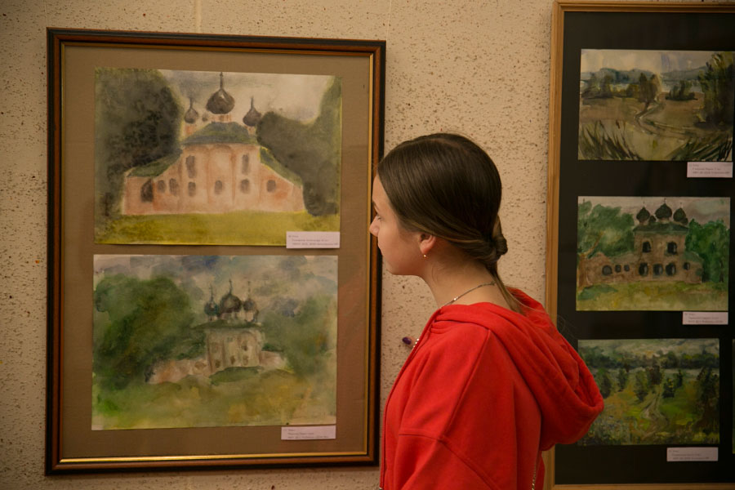
• Наши конкурсы

Slide 24
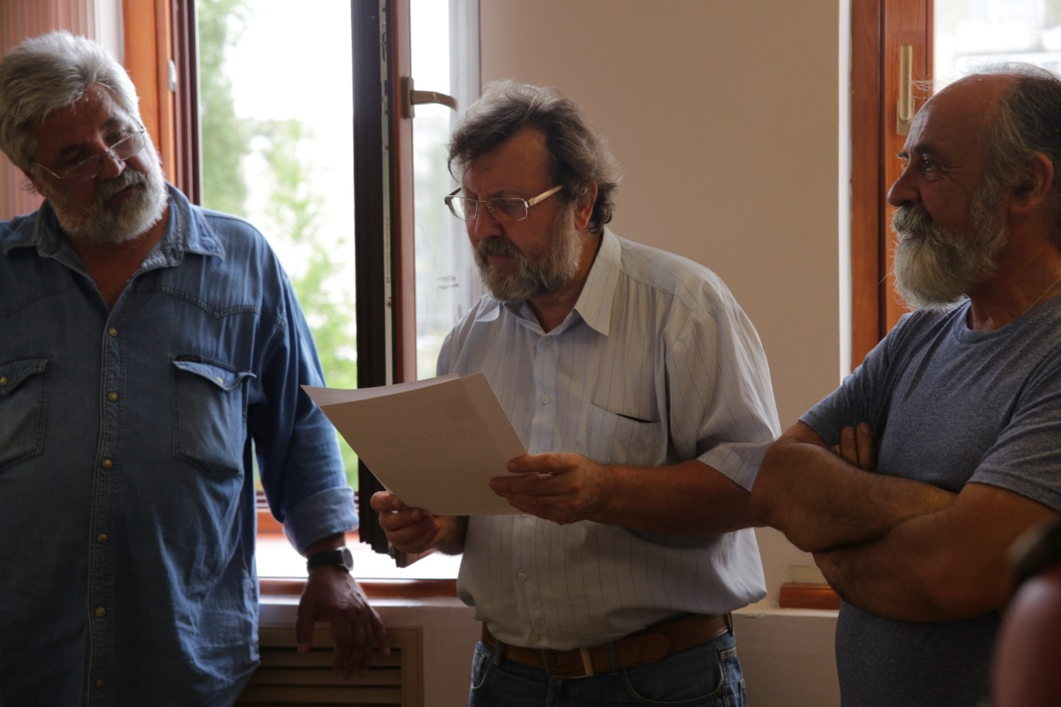
• Итоги
7. Подводя итоги
В заключении, стоит сформулировать главные моменты для организации и проведения конкурса.
Необходимо свести к минимуму негативные факторы, присущие каждому формату конкурсов;
Стараться поддерживатьть академическую направленность работ, поддающуюся оценке по установленным критериям;
Тщательно проработать положение и наградные документы конкурса;
Позаботиться об авторитетном составе жюри;
Обеспечить транспорт и питание при необходимости;
По возможности, обеспечить хороший призовой фонд.
Жюри конкурса на награждении победителей

Slide 25
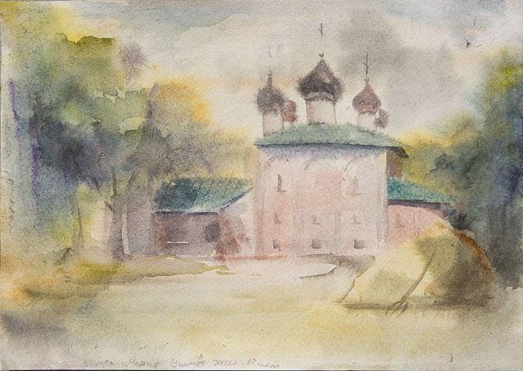
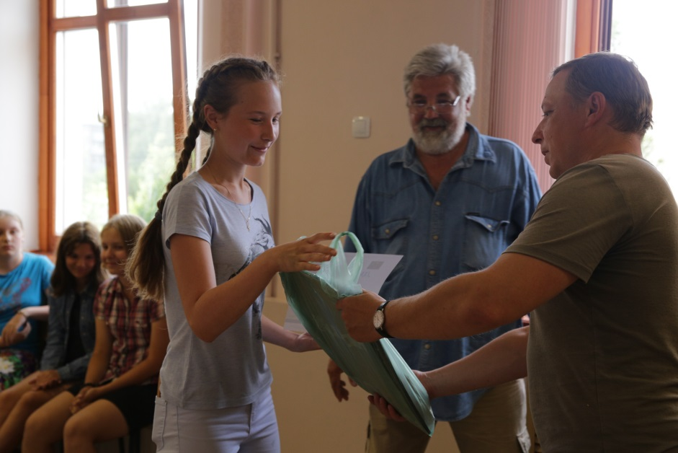
• Итоги
Большинство пунктов требуется обеспечить должным финансированием. Наша школа решает эту проблему за счёт внебюджетных источников дохода и за счёт государственных грантов.
Так, в 2018 году «Пленэр на родине Ф. Ф. Ушакова» был профинансирован за счёт гранта, полученного организаторами Всероссийского фестиваля культуры и искусства имени святого праведного воина Феодора Ушакова на 100%.
ПРИГЛАШАЕМ НА ПЛЕНЭР в 2019 году!

